Slide 1

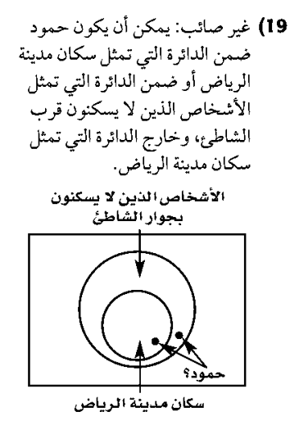

التقويـــــــــــــــــــــــــــــــــم
التـــــــــــــــــــــــــدريـــــــــــــــــــــــــــــــــــــــــب
التـــــــــــــــــــــــدريـــــــــــــــــــــــــــــــــــــــس
التهــــــــــيــــــــــــــئــــــــــــــــــــــــــــــــــة
الـــــــــــــــــــرئيـــــــسيــــــــــــــــــــــــة
اختبــــــــــار قصــــــــــــــــــــــــير
حـــــــــــــــل الواجـــــــــــــب
اليوم/ الثلاثاء التاريخ/1447/03/24ه الحصة/ الخامسة
الموضوع/ المسلمات والبراهين
حل الواجـــــــــــــــــــــــــــــــــــــــــــــــــــــــب
23)لا نتيجة صائبة
جواهر الحارثي @jewelsAlshdaddi

Slide 2
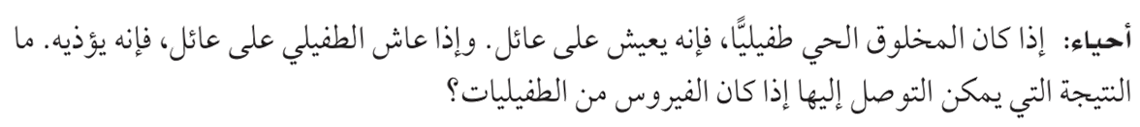
التقويـــــــــــــــــــــــــــــــــم
التـــــــــــــــــــــــــدريـــــــــــــــــــــــــــــــــــــــــب
التـــــــــــــــــــــــدريـــــــــــــــــــــــــــــــــــــــس
التهــــــــــيــــــــــــــئــــــــــــــــــــــــــــــــــة
الـــــــــــــــــــرئيـــــــسيــــــــــــــــــــــــة
اختبــــــــــار قصــــــــــــــــــــــــير
حـــــــــــــــل الواجـــــــــــــب
اليوم/ الثلاثاء التاريخ/1447/03/24ه الحصة/ الخامسة
الموضوع/ المسلمات والبراهين
اختبــــــــــار قصــــــــــــــــــــــــير
جواهر الحارثي @jewelsAlshdaddi

Slide 3
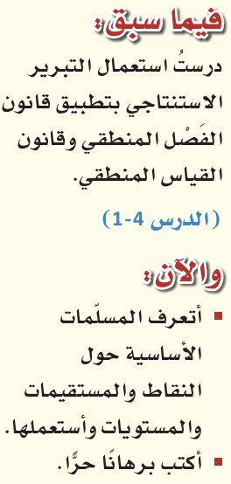
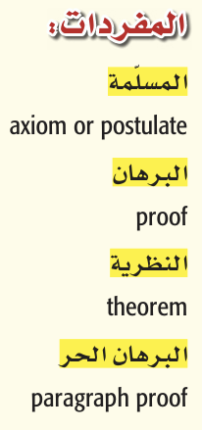
التقويـــــــــــــــــــــــــــــــــم
التـــــــــــــــــــــــــدريـــــــــــــــــــــــــــــــــــــــــب
التـــــــــــــــــــــــدريـــــــــــــــــــــــــــــــــــــــس
التهــــــــــيــــــــــــــئــــــــــــــــــــــــــــــــــة
الـــــــــــــــــــرئيـــــــسيــــــــــــــــــــــــة
اختبــــــــــار قصــــــــــــــــــــــــير
حـــــــــــــــل الواجـــــــــــــب
اليوم/ الثلاثاء التاريخ/1447/03/24ه الحصة/ الخامسة
 | الموضوع/ المسلمات والبراهين
الأهداف الخاصة:
تحديد المسلمات.
تحليل العبارات باستعمال المسلمات.
جواهر الحارثي @jewelsAlshdaddi

Slide 4
التقويـــــــــــــــــــــــــــــــــم
التـــــــــــــــــــــــــدريـــــــــــــــــــــــــــــــــــــــــب
التـــــــــــــــــــــــدريـــــــــــــــــــــــــــــــــــــــس
التهــــــــــيــــــــــــــئــــــــــــــــــــــــــــــــــة
الـــــــــــــــــــرئيـــــــسيــــــــــــــــــــــــة
اختبــــــــــار قصــــــــــــــــــــــــير
حـــــــــــــــل الواجـــــــــــــب
جدول التعلم
الموضوع/
المسلمات والبراهين الحرة
1447/03/24
ماذا أعرف | ما أريد أن أعرف | ماذا تعلمت
جواهر الحارثي @jewelsAlshdaddi
الأهداف الخاصة:
تحديد المسلمات.
تحليل العبارات باستعمال المسلمات.

Slide 5
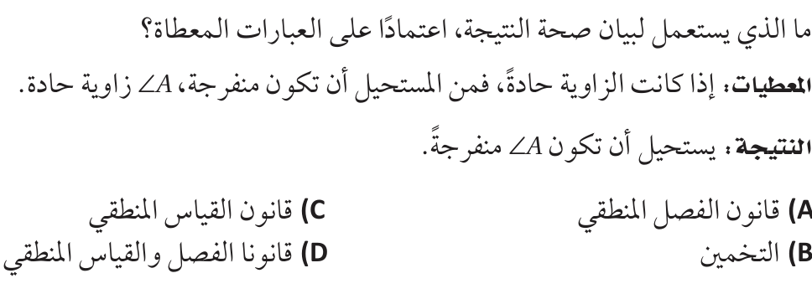

التقويـــــــــــــــــــــــــــــــــم
التـــــــــــــــــــــــــدريـــــــــــــــــــــــــــــــــــــــــب
التـــــــــــــــــــــــدريـــــــــــــــــــــــــــــــــــــــس
التهــــــــــيــــــــــــــئــــــــــــــــــــــــــــــــــة
الـــــــــــــــــــرئيـــــــسيــــــــــــــــــــــــة
اختبــــــــــار قصــــــــــــــــــــــــير
حـــــــــــــــل الواجـــــــــــــب
إثــــــــــــــــــــــــــــــــــــــــــــــراء
الموضوع/
المسلمات والبراهين الحرة
1447/03/24
الأهداف الخاصة:
تحديد المسلمات.
تحليل العبارات باستعمال المسلمات.
جواهر الحارثي @jewelsAlshdaddi

Slide 6
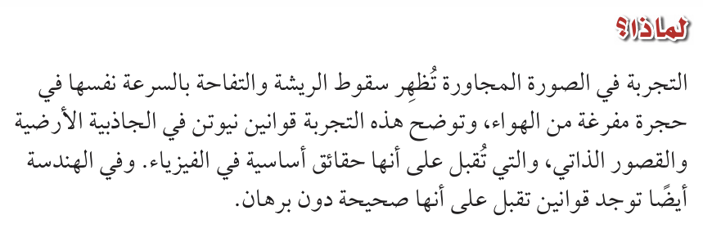
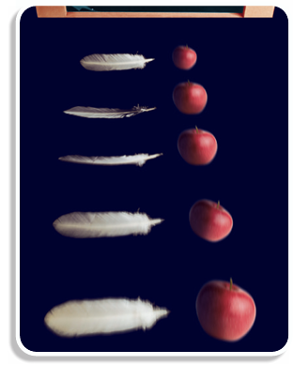
التقويـــــــــــــــــــــــــــــــــم
التـــــــــــــــــــــــــدريـــــــــــــــــــــــــــــــــــــــــب
التـــــــــــــــــــــــدريـــــــــــــــــــــــــــــــــــــــس
التهــــــــــيــــــــــــــئــــــــــــــــــــــــــــــــــة
الـــــــــــــــــــرئيـــــــسيــــــــــــــــــــــــة
اختبــــــــــار قصــــــــــــــــــــــــير
حـــــــــــــــل الواجـــــــــــــب
الموضوع/
المسلمات والبراهين الحرة
1447/03/24
الأهداف الخاصة:
تحديد المسلمات.
تحليل العبارات باستعمال المسلمات.
جواهر الحارثي @jewelsAlshdaddi

Slide 7
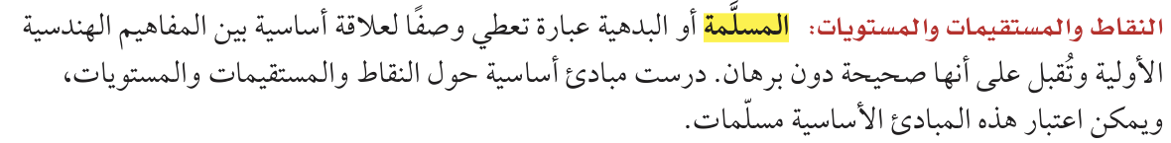
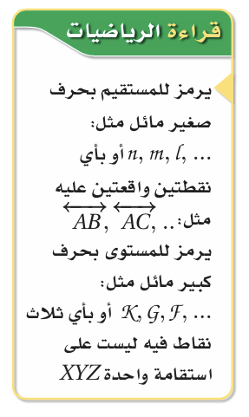
التقويـــــــــــــــــــــــــــــــــم
التـــــــــــــــــــــــــدريـــــــــــــــــــــــــــــــــــــــــب
التـــــــــــــــــــــــدريـــــــــــــــــــــــــــــــــــــــس
التهــــــــــيــــــــــــــئــــــــــــــــــــــــــــــــــة
الـــــــــــــــــــرئيـــــــسيــــــــــــــــــــــــة
اختبــــــــــار قصــــــــــــــــــــــــير
حـــــــــــــــل الواجـــــــــــــب
الموضوع/
المسلمات والبراهين الحرة
1447/03/24
الأهداف الخاصة:
تحديد المسلمات.
جواهر الحارثي @jewelsAlshdaddi

Slide 8
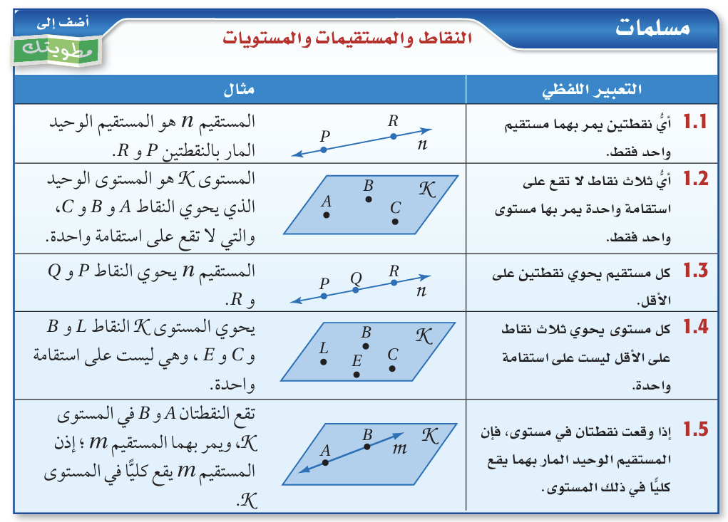
التقويـــــــــــــــــــــــــــــــــم
التـــــــــــــــــــــــــدريـــــــــــــــــــــــــــــــــــــــــب
التـــــــــــــــــــــــدريـــــــــــــــــــــــــــــــــــــــس
التهــــــــــيــــــــــــــئــــــــــــــــــــــــــــــــــة
الـــــــــــــــــــرئيـــــــسيــــــــــــــــــــــــة
اختبــــــــــار قصــــــــــــــــــــــــير
حـــــــــــــــل الواجـــــــــــــب
الموضوع/
المسلمات والبراهين الحرة
1447/03/24
الأهداف الخاصة:
تحديد المسلمات.
جواهر الحارثي @jewelsAlshdaddi

Slide 9
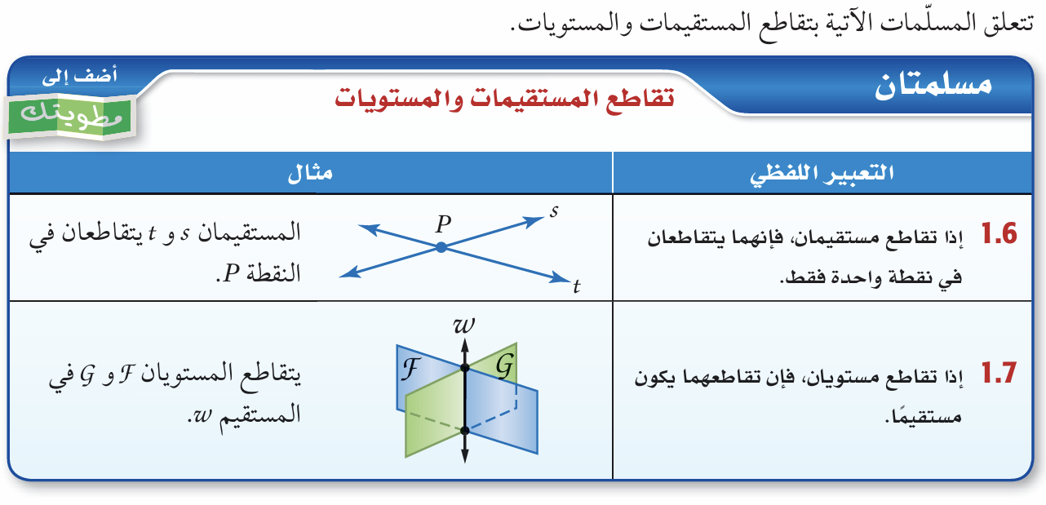
التقويـــــــــــــــــــــــــــــــــم
التـــــــــــــــــــــــــدريـــــــــــــــــــــــــــــــــــــــــب
التـــــــــــــــــــــــدريـــــــــــــــــــــــــــــــــــــــس
التهــــــــــيــــــــــــــئــــــــــــــــــــــــــــــــــة
الـــــــــــــــــــرئيـــــــسيــــــــــــــــــــــــة
اختبــــــــــار قصــــــــــــــــــــــــير
حـــــــــــــــل الواجـــــــــــــب
الموضوع/
المسلمات والبراهين الحرة
1447/03/24
الأهداف الخاصة:
تحديد المسلمات.
جواهر الحارثي @jewelsAlshdaddi

Slide 10


التقويـــــــــــــــــــــــــــــــــم
التـــــــــــــــــــــــــدريـــــــــــــــــــــــــــــــــــــــــب
التـــــــــــــــــــــــدريـــــــــــــــــــــــــــــــــــــــس
التهــــــــــيــــــــــــــئــــــــــــــــــــــــــــــــــة
الـــــــــــــــــــرئيـــــــسيــــــــــــــــــــــــة
اختبــــــــــار قصــــــــــــــــــــــــير
حـــــــــــــــل الواجـــــــــــــب
تحقق من فهمك
الموضوع/
المسلمات والبراهين الحرة
1447/03/24
الأهداف الخاصة:
تحديد المسلمات.
تعلم فردي
جواهر الحارثي @jewelsAlshdaddi

Slide 11
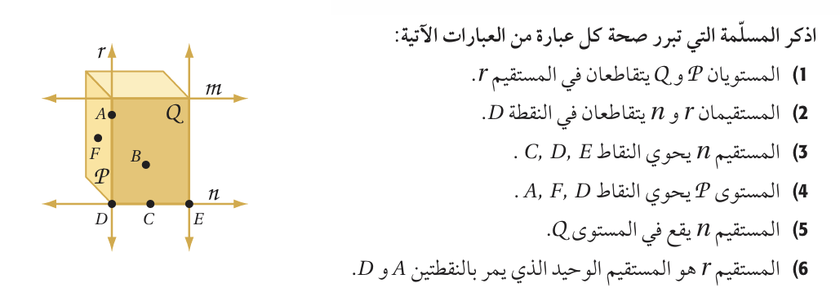

التقويـــــــــــــــــــــــــــــــــم
التـــــــــــــــــــــــــدريـــــــــــــــــــــــــــــــــــــــــب
التـــــــــــــــــــــــدريـــــــــــــــــــــــــــــــــــــــس
التهــــــــــيــــــــــــــئــــــــــــــــــــــــــــــــــة
الـــــــــــــــــــرئيـــــــسيــــــــــــــــــــــــة
اختبــــــــــار قصــــــــــــــــــــــــير
حـــــــــــــــل الواجـــــــــــــب
تـــــــــــــــــــــــــــــــــــــــــــــــــــأكد
الموضوع/
المسلمات والبراهين الحرة
1447/03/24
الأهداف الخاصة:
تحديد المسلمات.
تعلم أقران
جواهر الحارثي @jewelsAlshdaddi

Slide 12
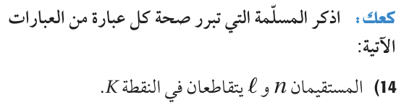

التقويـــــــــــــــــــــــــــــــــم
التـــــــــــــــــــــــــدريـــــــــــــــــــــــــــــــــــــــــب
التـــــــــــــــــــــــدريـــــــــــــــــــــــــــــــــــــــس
التهــــــــــيــــــــــــــئــــــــــــــــــــــــــــــــــة
الـــــــــــــــــــرئيـــــــسيــــــــــــــــــــــــة
اختبــــــــــار قصــــــــــــــــــــــــير
حـــــــــــــــل الواجـــــــــــــب
تـــــــــــــــــــــــــــــــــــــــــــــــــــدرب
الموضوع/
المسلمات والبراهين الحرة
1447/03/24
الأهداف الخاصة:
تحديد المسلمات.
تعلم تعاوني
جواهر الحارثي @jewelsAlshdaddi

Slide 13
التقويـــــــــــــــــــــــــــــــــم
التـــــــــــــــــــــــــدريـــــــــــــــــــــــــــــــــــــــــب
التـــــــــــــــــــــــدريـــــــــــــــــــــــــــــــــــــــس
التهــــــــــيــــــــــــــئــــــــــــــــــــــــــــــــــة
الـــــــــــــــــــرئيـــــــسيــــــــــــــــــــــــة
اختبــــــــــار قصــــــــــــــــــــــــير
حـــــــــــــــل الواجـــــــــــــب
الموضوع/
المسلمات والبراهين الحرة
1447/03/24
الأهداف الخاصة:
تحليل العبارات باستعمال المسلمات.
جواهر الحارثي @jewelsAlshdaddi

Slide 14
التقويـــــــــــــــــــــــــــــــــم
التـــــــــــــــــــــــــدريـــــــــــــــــــــــــــــــــــــــــب
التـــــــــــــــــــــــدريـــــــــــــــــــــــــــــــــــــــس
التهــــــــــيــــــــــــــئــــــــــــــــــــــــــــــــــة
الـــــــــــــــــــرئيـــــــسيــــــــــــــــــــــــة
اختبــــــــــار قصــــــــــــــــــــــــير
حـــــــــــــــل الواجـــــــــــــب
تحقق من فهمك
الموضوع/
المسلمات والبراهين الحرة
1447/03/24
الأهداف الخاصة:
تحليل العبارات باستعمال المسلمات.
تعلم فردي
جواهر الحارثي @jewelsAlshdaddi

Slide 15
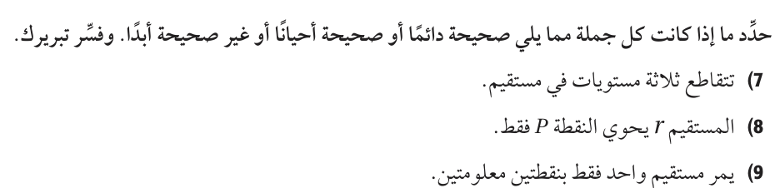
التقويـــــــــــــــــــــــــــــــــم
التـــــــــــــــــــــــــدريـــــــــــــــــــــــــــــــــــــــــب
التـــــــــــــــــــــــدريـــــــــــــــــــــــــــــــــــــــس
التهــــــــــيــــــــــــــئــــــــــــــــــــــــــــــــــة
الـــــــــــــــــــرئيـــــــسيــــــــــــــــــــــــة
اختبــــــــــار قصــــــــــــــــــــــــير
حـــــــــــــــل الواجـــــــــــــب
تـــــــــــــــــــــــــــــــــــــــــــــــــــأكد
الموضوع/
المسلمات والبراهين الحرة
1447/03/24
الأهداف الخاصة:
تحليل العبارات باستعمال المسلمات.
تعلم أقران
جواهر الحارثي @jewelsAlshdaddi

Slide 16
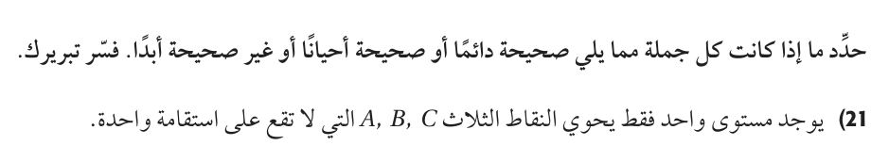
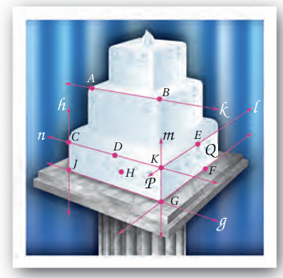
التقويـــــــــــــــــــــــــــــــــم
التـــــــــــــــــــــــــدريـــــــــــــــــــــــــــــــــــــــــب
التـــــــــــــــــــــــدريـــــــــــــــــــــــــــــــــــــــس
التهــــــــــيــــــــــــــئــــــــــــــــــــــــــــــــــة
الـــــــــــــــــــرئيـــــــسيــــــــــــــــــــــــة
اختبــــــــــار قصــــــــــــــــــــــــير
حـــــــــــــــل الواجـــــــــــــب
تـــــــــــــــــــــــــــــــــــــــــــــــــــدرب
الموضوع/
المسلمات والبراهين الحرة
1447/03/24
الأهداف الخاصة:
تحليل العبارات باستعمال المسلمات.
تعلم تعاوني
جواهر الحارثي @jewelsAlshdaddi

Slide 17


التقويـــــــــــــــــــــــــــــــــم
التـــــــــــــــــــــــــدريـــــــــــــــــــــــــــــــــــــــــب
التـــــــــــــــــــــــدريـــــــــــــــــــــــــــــــــــــــس
التهــــــــــيــــــــــــــئــــــــــــــــــــــــــــــــــة
الـــــــــــــــــــرئيـــــــسيــــــــــــــــــــــــة
اختبــــــــــار قصــــــــــــــــــــــــير
حـــــــــــــــل الواجـــــــــــــب
الإغــــــــــــــــــــــــــــــــــــــــــــــــــــــــــــــــلاق
الموضوع/
المسلمات والبراهين الحرة
1447/03/24
التخطيط الوطني يعتمد على مسلمات اقتصادية واجتماعية وتبنى عليها قرارات استراتيجية مدروسة
يستخدم الفقهاء قواعد منطقية ومسلمات شرعية لبناء الأحكام الفقيه مستندين في ذلك إلى القرآن والسنة
الأهداف الخاصة:
تحديد المسلمات.
تحليل العبارات باستعمال المسلمات.
جواهر الحارثي @jewelsAlshdaddi

Slide 18





التقويـــــــــــــــــــــــــــــــــم
التـــــــــــــــــــــــــدريـــــــــــــــــــــــــــــــــــــــــب
التـــــــــــــــــــــــدريـــــــــــــــــــــــــــــــــــــــس
التهــــــــــيــــــــــــــئــــــــــــــــــــــــــــــــــة
الـــــــــــــــــــرئيـــــــسيــــــــــــــــــــــــة
اختبــــــــــار قصــــــــــــــــــــــــير
حـــــــــــــــل الواجـــــــــــــب
الإغــــــــــــــــــــــــــــــــــــــــــــــــــــــــــــــــلاق
الموضوع/
المسلمات والبراهين الحرة
1447/03/24
STAM
S
T
التجارب العملية
تصميم التطبيقات
A
M
الأهداف الخاصة:
تحديد المسلمات.
تحليل العبارات باستعمال المسلمات.
الزخرفة الاسلامية
بناء
الجسور
جواهر الحارثي @jewelsAlshdaddi

Slide 19
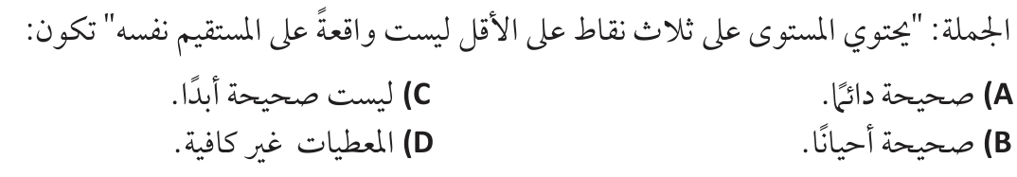
التقويـــــــــــــــــــــــــــــــــم
التـــــــــــــــــــــــــدريـــــــــــــــــــــــــــــــــــــــــب
التـــــــــــــــــــــــدريـــــــــــــــــــــــــــــــــــــــس
التهــــــــــيــــــــــــــئــــــــــــــــــــــــــــــــــة
الـــــــــــــــــــرئيـــــــسيــــــــــــــــــــــــة
اختبــــــــــار قصــــــــــــــــــــــــير
حـــــــــــــــل الواجـــــــــــــب
الإغــــــــــــــــــــــــــــــــــــــــــــــــــــــــــــــــلاق
الموضوع/
المسلمات والبراهين الحرة
1447/03/24
اختبار التحصيلي
الأهداف الخاصة:
تحديد المسلمات.
تحليل العبارات باستعمال المسلمات.
جواهر الحارثي @jewelsAlshdaddi

Slide 20
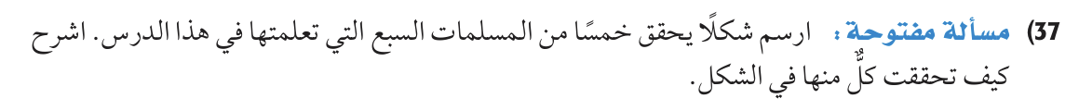
التقويـــــــــــــــــــــــــــــــــم
التـــــــــــــــــــــــــدريـــــــــــــــــــــــــــــــــــــــــب
التـــــــــــــــــــــــدريـــــــــــــــــــــــــــــــــــــــس
التهــــــــــيــــــــــــــئــــــــــــــــــــــــــــــــــة
الـــــــــــــــــــرئيـــــــسيــــــــــــــــــــــــة
اختبــــــــــار قصــــــــــــــــــــــــير
حـــــــــــــــل الواجـــــــــــــب
الإغــــــــــــــــــــــــــــــــــــــــــــــــــــــــــــــــلاق
الموضوع/
المسلمات والبراهين الحرة
1447/03/24
مهارات التفكير العليا
الأهداف الخاصة:
تحديد المسلمات.
تحليل العبارات باستعمال المسلمات.
جواهر الحارثي @jewelsAlshdaddi

Slide 21
التقويـــــــــــــــــــــــــــــــــم
التـــــــــــــــــــــــــدريـــــــــــــــــــــــــــــــــــــــــب
التـــــــــــــــــــــــدريـــــــــــــــــــــــــــــــــــــــس
التهــــــــــيــــــــــــــئــــــــــــــــــــــــــــــــــة
الـــــــــــــــــــرئيـــــــسيــــــــــــــــــــــــة
اختبــــــــــار قصــــــــــــــــــــــــير
حـــــــــــــــل الواجـــــــــــــب
الإغــــــــــــــــــــــــــــــــــــــــــــــــــــــــــــــــلاق
جدول التعلم
الموضوع/
المسلمات والبراهين الحرة
1447/03/24
ماذا أعرف | ما أريد أن أعرف | ماذا تعلمت
جواهر الحارثي @jewelsAlshdaddi
الأهداف الخاصة:
تحديد المسلمات.
تحليل العبارات باستعمال المسلمات.

Slide 22
التقويـــــــــــــــــــــــــــــــــم
التـــــــــــــــــــــــــدريـــــــــــــــــــــــــــــــــــــــــب
التـــــــــــــــــــــــدريـــــــــــــــــــــــــــــــــــــــس
التهــــــــــيــــــــــــــئــــــــــــــــــــــــــــــــــة
الـــــــــــــــــــرئيـــــــسيــــــــــــــــــــــــة
اختبــــــــــار قصــــــــــــــــــــــــير
حـــــــــــــــل الواجـــــــــــــب
الإغــــــــــــــــــــــــــــــــــــــــــــــــــــــــــــــــلاق
الموضوع/
المسلمات والبراهين الحرة
1447/03/24
الواجـــــــــــــــــــــــــــــــــــــــــــــــــــــــب
17 – 20 – 23
صفحة 48 – 49
وتذكري يا جميلتي:
.
جواهر الحارثي @jewelsAlshdaddi

Slide 23
التقويـــــــــــــــــــــــــــــــــم
التـــــــــــــــــــــــــدريـــــــــــــــــــــــــــــــــــــــــب
التـــــــــــــــــــــــدريـــــــــــــــــــــــــــــــــــــــس
التهــــــــــيــــــــــــــئــــــــــــــــــــــــــــــــــة
الـــــــــــــــــــرئيـــــــسيــــــــــــــــــــــــة
اختبــــــــــار قصــــــــــــــــــــــــير
حـــــــــــــــل الواجـــــــــــــب
الإغــــــــــــــــــــــــــــــــــــــــــــــــــــــــــــــــلاق
الموضوع/
المسلمات والبراهين الحرة
1447/03/24
الواجـــــــــــــــــــــــــــــــــــــــــــــــــــــــب
17 – 20 – 23
صفحة 48 – 49
وتذكري يا جميلتي:
فكّري قبل أن تحركِ لسانكِ؛ فيمكن لكلماتكِ أن تكون بلسم للجروح أو ملحًا حارقًا.
الأهداف الخاصة:
الحكم على الاستنتاج من اشكال ڤن.
تطبيق قوانين الفصل المنطقي.
جواهر الحارثي @jewelsAlshdaddi

